Slide 1

স্বাগতম

Slide 2
পরিচিতি
শিক্ষক পরিচিতি
পাঠ পরিচিতি
নামঃ সাইফুল ইসলাম
সহকারি শিক্ষক (সামাজিক বিজ্ঞান)
গ্রীণ ফেয়ার আইডিইয়াল নিম্ন মাধ্যমিক বিদ্যালয়
নতুন ব্রীজ, চুনারুঘাট, হবিগঞ্জ
মোবাইল নংঃ ০১৬১০-৬৪৬৭৫৭
শ্রেণীঃ নবম
বিষয়ঃ কৃষি শিক্ষা
অধ্যায়ঃ পঞ্চম
পাঠঃ বনায়ন
বাংলাদেশের বনাঞ্চলের বিস্তৃতি
সময়ঃ ৪০ মিনিট
তারিখঃ ২৪-০৬-২০২৬ খ্রি.

Slide 3
শিখন ফল
১। বাংলাদেশের বনাঞ্চলের ধরণ ব্যাখ্যা করতে পারব।
২। বিভিন্ন বনাঞ্চলের নাম উল্লেখ করতে পারব।
৩। বিভিন্ন বনের বৈশিষ্ট্য বর্ণনা করতে পারব।

Slide 4
বাংলাদেশের বনাঞ্চলের ধরণ
বনের ধরণ
১। পাহারি বন
২। সমতল ভূমির বন
৩। ম্যানগ্রোভ বন
৪। গ্রামীণ বন
৫। সামাজিক বন
৬। কৃষি বন

Slide 5
বাংলাদেশরের বনাঞ্চলের ধরণ
বনের ধরণ | প্রাকৃতিক বন | কৃত্রিম বন
পাহাড়ি বন | ১১.০৬ | ২.১০
ম্যানগ্রোভ বন | ৬.১৬ | ১.৩৪
সমতল ভূমির বন | ০.৮৭ | ০.৩৬
গ্রামীন বন | -- | ২.৭০
বিস্তৃতি ভেদে বনাঞ্চলের ধরন ও আয়তন

Slide 6
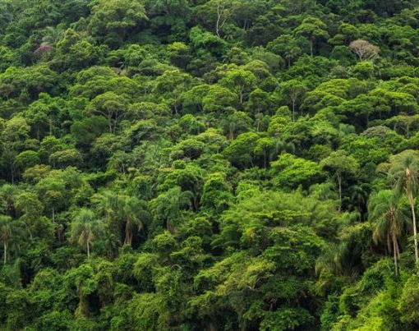
নিচের ছবিটি দেখ
এটি একটি পাহাড়ি বন
এর বৈশিষ্ট্য গুলো হল
১। এটি উঁচু জমিতে অবস্থিত
২। এতে বিভিন্ন ধরনের গাছ রয়েছে।
৩। রাঙামাটি, বান্দারবান, সিলেট, হবিগঞ্জ ও মৌলভীবাজারে অবস্থিত।

Slide 7

এটি একটি সমতল ভূমির বন
নিচের ছবিটি দেখ
এটি একটি সমতল ভূমির বন
এর বিশিষ্টগুলো হলো
১। এটি সমতল ভূমিতে অবস্থিত।
২। এটি ব্যক্তি মালিকানায় তৈরি হয়।
৩। ঢাকা, টাঙাইল, রংপুর, দিনাজপুর, রাজশাহী, ও কুমিল্লায় অবস্থিত,

Slide 8
দলগত কাজ
বিভিন্ন দলে বিভক্ত হয়ে ছকের কাজটি উপস্থাপন করবে।
বনের নাম | অবস্থান | উল্লেখযোগ্য উদ্ভিদ | বসবাসকারী প্রাণী

Slide 9
বাড়ির কাজ
প্রতিটি বনের বৈশিষ্ট্য খাতায় লিখা ও শিখা

Slide 10
ধন্যবাদ সবাইকে

